Slide 1
MATERIAL DE APOYO A LA DOCENCIA CON EL PAQUETE DE OPEN OFFICE ORG.
FACULTAD DE CIENCIAS ENRIQUE CABRERA
2022
Msc.Juana Caridad Viza Ramos
Lic.Luisa Bethater Rojas
Msc. Marianela Alemán Perdomo

Slide 2
INTRODUCCIÓN
Nuestra institución como parte del proceso de migración al Software Libre tiene la misión de capacitar a los profesionales en las tecnologías de la información y las comunicaciones basadas en el software libre . Es necesario entrenar al estudiante en el uso y habilidades que le permita desarrollar el trabajo a través del paquete de ofimática de libre distribution

Slide 3
¿QUÉ ES UN PAQUETE DE OPENOFFICE.ORG ?
OpenOffice.org- Es un sistema de grandes dimensiones similares a Windows. La suite está formada por sistemas: Writer, Calc, Impress, Base y Draw.
Se puede ejecutar sobre Windows lo que permite que los usuarios de Windows lo puedan usar.

Slide 4
¿QUÉ ES UNA MULTIMEDIA ?
Se utiliza para referirse a cualquier objeto o sistema que utiliza múltiples medios de expresión físicos o digitales para presentar o comunicar información. De allí la expresión multimedios. Los medios pueden ser variados, desde texto e imágenes, hasta animación, sonido, video, etc.

Slide 5
OBJETIVO
Crear una multimedia como material de apoyo a la docencia con el paquete de Open Office Org. Facultad de ciencias Enrique Cabrera 2022.

Slide 6
MÉTODOS USADOS
Revisión bibliográfica sobre software Libre de diferentes autores.
Elaboración de Ejercicios de la multimedia están conformados por los programas Writer, Calc, Impress, y Base .

Slide 7
EJERCICIO EN OPEN OFFICE WRITER
LEA EL SIGUIENTE TEXTO
Software libre» significa que el software respeta la libertad de los usuarios y la comunidad. En términos generales, los usuarios tienen la libertad de copiar, distribuir, estudiar, modificar y mejorar el software. Con estas libertades, los usuarios (tanto individualmente como en forma colectiva) controlan el programa y lo que hace.

Slide 8
EDITE EL TEXTO CON LAS SIGUIENTES INSTRUCCIONES.
a) Fuente: Calibrí 12, Negrita, fondo turquesa claro justificado.
b) Interlineado doble

Slide 9
LEA EL SIGUIENTE TEXTO DE LAS LIBERTADES DEL SOFTWARE LIBRE
Las libertades del software Libre son:
Libertad de ejecutar el programa para cualquier propósito (libertad 0).
La libertad de estudiar cómo funciona el programa, y cambiarlo para que haga lo que usted quiera (libertad 1). El acceso al código fuente es una condición necesaria para ello.

Slide 10
LIBERTADES
La libertad de redistribuir copias para ayudar a su prójimo (libertad 2).
La libertad de distribuir copias de sus versiones modificadas a tercero (libertad 3).
El acceso al código fuente es una condición necesaria para ello

Slide 11
OPEN OFFICE IMPRESS
Cree una presentación con más de tres diapositivas de las libertades.
a)Inserte la imagen del icono del software libre
b) Edite un texto con las libertades. aplicando viñetas
c) Aplique transición.

Slide 12
OPENOFFICE CALC
Localice en el Anuario Estadístico 2020, el cuadro referente a las principales causas de muerte de 70 a 79 años de los años 2019 y
²⁰²⁰
a) Realice una tabla en OPEN OFFICE CAL.
b) Confeccione un gráfico de barras, de uno de los años.
c) Guarde el documento en una carpeta llamada Fallecidos
d) Comprima el documento.

Slide 13
OPEN OFFICE BASE
a) Cree una base de datos con 5 paciente con su nombre, edad, sexo , profesión
b)Complete un nuevo campo con los antecedentes patológicos familiares (APF).
c) Cree un formulario con el asistente.
d) Elimine el registro del último paciente desde el formulario.

Slide 14
Le invitamos a llenar este Acróstico el cual hace referencia al Software Libre
1-Nombre del creador del núcleo de Linux.
2-Nombre de la mascota de sistema operativo LINUS.
3-Iniciales del proyecto GPL
4-Procesador de texto de OpenOficce
5- Programa para hacer presentaciones con diapositivas
6- Distribución cubana de software libre
7-Sistema de explotación que pone en explotación la computadora.
8-Software no privativo.

Slide 15
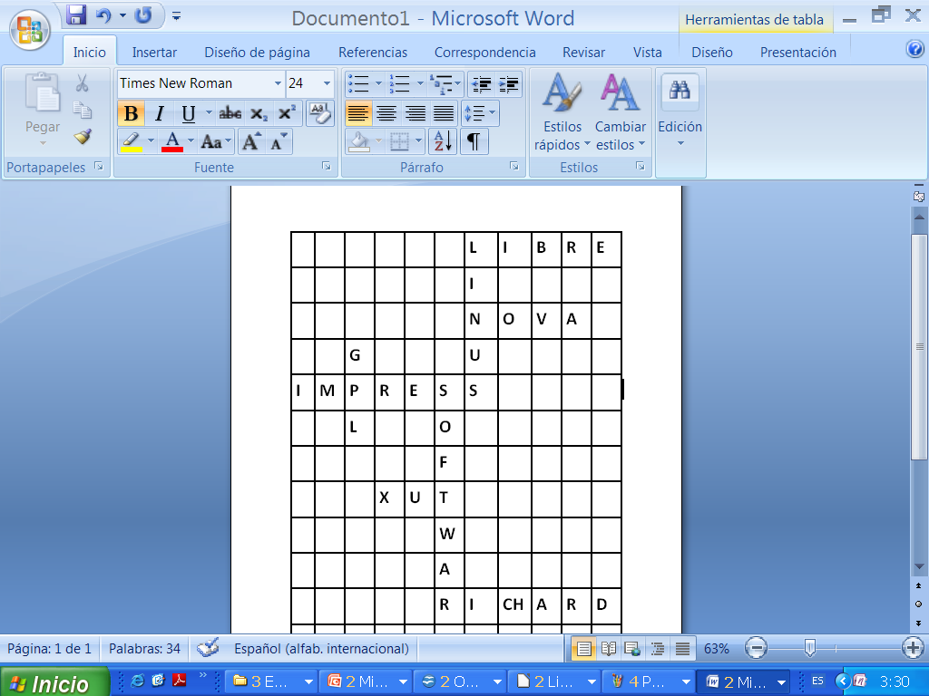
Acróstico

Slide 16
Sopa de palabras
En esta sopa de palabras encontramos las libertades del software libre, y posibilidades que nos brinda.
Usar, cambiar, estudiar, redistribuir, copiar, modificar

Slide 17
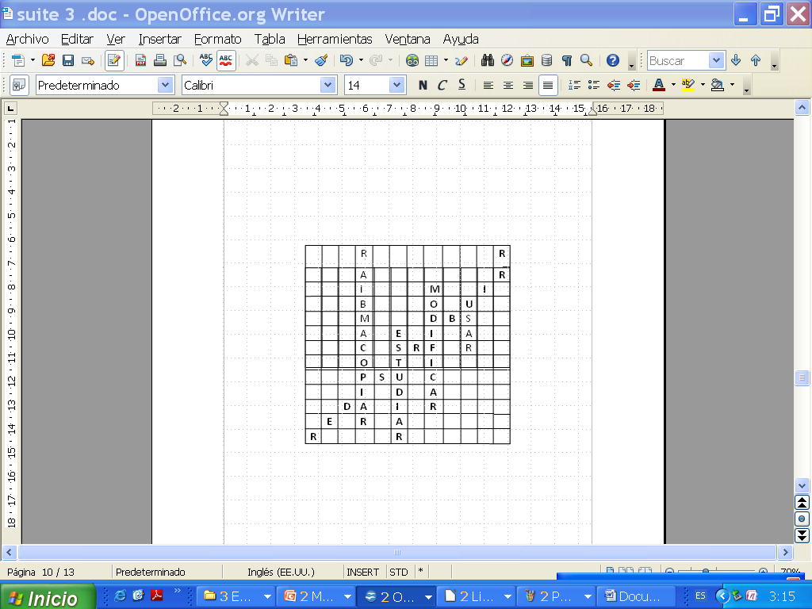
SOPA DE PALABRAS

Slide 18
CONCLUSIONES
Los ejercicios propuestos en la multimedia pretenden ampliar la motivación hacia la búsqueda de información , tecnologías, cultura, valores, y de esta manera colaborar con la migración y que sirva de apoyo a la docencia de pregrado , posgrado y a los usuarios interesados

Slide 19
MUCHAS GRACIAS

